Slide 1
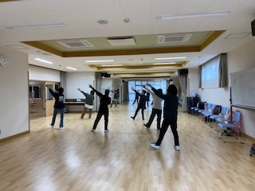
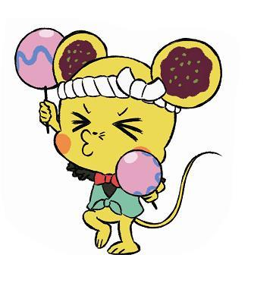
令和８年度
府中焼きマンボ体操
府中焼きテーマソング”府中焼きマンボ”に合わせて、マンボ体操指導員と一緒に体操しましょう。誰でも参加できます。お気軽にお越しください。
日時：毎月第３木曜日 13時30分～14時30分
場所：国府公民館
費用：無料
持ち物：飲み物（水分補給）、タオル、室内シューズ
※運動のしやすい服装でお越しください。申込不要。
申込不要です。
日 程
４月16日（木） | 10月15日（木）
５月21日（木） | 11月19日（木）
６月18日（木） | 12月17日（木）
７月16日（木） | 令和9年 １月21日（木）
８月20日（木） | 2月18日（木）
９月17日（木） | ３月18日（木）
明るい音楽に合わせた体操で、
体も心も元気いっぱい！
【問い合わせ先】 健康推進課（リ・フレ内） ☎４７－１３１０
体操で心も体も元気いっぱい！
あなたの参加をお待ちしています！

